Slide 1
Báo cáo thực hiện đồ án Đề tài: Lập trình ứng dụng nhận diện khuôn mặt để điểm danh học sinh qua websever, và CSDL
Họ và tên: Đặng Lâm Tùng
MSSV: 1713856
GVHD: Nguyễn Khánh Lợi

Slide 2
Nội dung đã thực hiện:
Nghiên cứu lý thuyết về việc nhận diện gương mặt (face recognition)
Thực hiện chạy demo code face recognition trên máy tính.

Slide 3
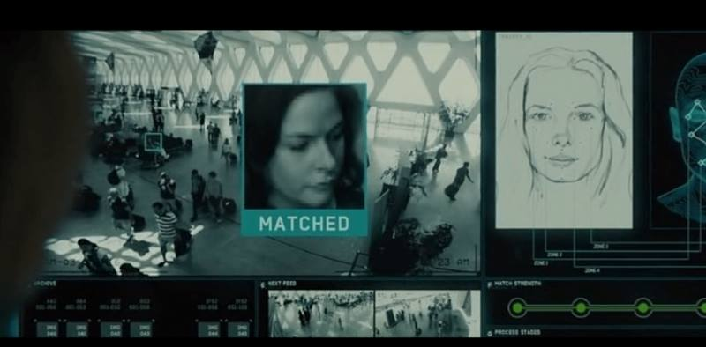
Phần lý thuyết:
Bài toán face recognition
Bài toán face recognition là một bài toán kinh điển của lĩnh vực Computer vision, trong đó từ ảnh gương mặt người mà ta biết được ai là ai. Trước khi deep learning phát triển thì face recognition không đủ chính xác để sử dụng trong thực tế.

Slide 4
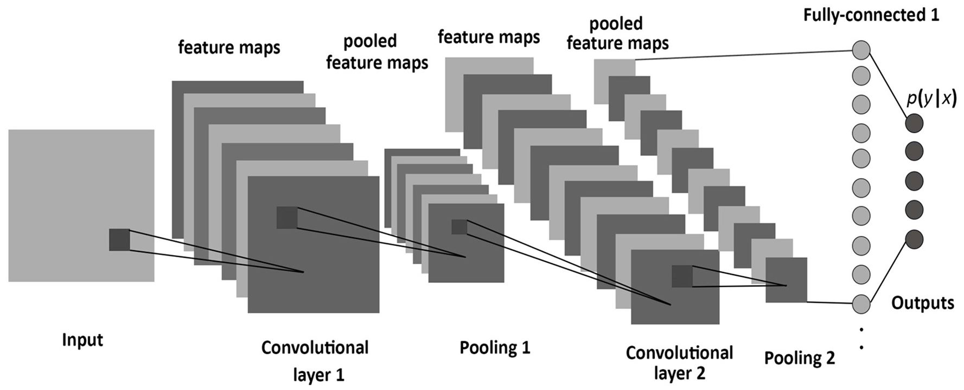
Phương pháp tiếp cận bằng CNN
Để hiểu cho đơn giản CNN hay Mạng neuron tích chập gồm các lớp tích chập sẽ thực hiện các thao tác tách feature của một hình ảnh ra và sau đó sử dụng một mô hình máy học khác như kNN hoặc SVM để phân biệt người này với người khác. Cách thực hiện này là one-shot learning, CNN chỉ đóng vai trò extract feature, việc huấn luyện CNN ở đây là khiến nó tách đặc trưng tốt hơn. Ta cũng có thể thực hiện huấn luyện một CNN với số đầu ra là số người, nhưng điều đó rất khó khăn, đòi hỏi thay đổi cấu trúc mạng và việc thu thập dataset cũng mất thời gian hơn, còn có thể mất cân bằng bộ dataset.
Facenet một mạng CNN có nhiệm vụ tách các đặc trưng của một ảnh mặt. Điểm đặc biệt tạo nên sự khác biệt của Facenet là nó sử dụng hàm lỗi Triplet để tối thiểu hóa khoảng cách giữa các gương mặt tương đồng và tối đa hóa khoảng cách đến những gương mặt không tương đồng, vì vậy facenet có thể phân biệt rất chính xác người với người. Quá trình train CNN được thực hiện trên các bộ dataset lớn (ví dụ như vggface hoặc MS 1 million), kết quả ta muốn là tập embedding vector ra phải tách nhau ra thành từng cụm để thực hiện phân loại bằng kNN hoặc SVM.

Slide 5
Cách train Facenet
B1: Sử dung một bộ face detector để tách phần ảnh có gương mặt người ra. Các phương pháp hiện đại sử dụng MTCNN (Multi-task Cascaded Convolutional Networks), ưu điểm là mô hình này detect được gương mặt ở nhiều góc độ, và có thể nhận diện cả face landmark với thời gian xử lý khá tốt. Sau đó ta resize hình lại một kích cỡ xác định (tùy chọn), facenet thì là 160x160.
B2: Thực hiện các bước “lọc” bộ dataset. Thực tế là các bộ dataset lớn như vggface hay ms 1m đều có nhiều “nhiễu”, tức các hình không chứa gương mặt hoặc gương mặt khác với người cần xét. Vì vậy có thể dùng một mô hình nhận diện gương mặt khác để tìm và loại bỏ những hình “nhiễu” ấy. Hoặc đơn giản là ta có thể lấy clean list (danh sách các hình chuẩn) đã được lọc sẵn.
B3: Thực hiện bước normalize cho tập dataset đã chuẩn bị. Cách normalize cũng giống như cách normalize cho CNN bình thường. Các bước train: Đầu vào là tập dataset đã chuẩn bị, CNN có thể là các CNN như inception, mobilenet,… với đầu ra là embbeding vector như đã nói, embedding vector này có thể có 128 chiều hoặc 512 chiều,… tùy ý. Tóm lại ta chỉ cần lấy cấu trúc inception hoặc mobilenet, bỏ lớp cuối và thêm vào lớp embedding vector (không có activation)

Slide 6
B4: Forward pass trên tập data, lưu các embedding vector đã tính trên minibatch lại. B5: Chia minibatch thành 3 phần là positive, negative và anchor, trong đó anchor là phần “neo” giống như “tâm” của cụm embedding vector, sau đó chọn phần positive là những embedding vector là cùng người với anchor, negative là khác người B6: Tính Triplet loss là khoảng cách giữa các embbeding vector anchor và positive trừ cho khoảng cách giữa các embbeding vector anchor và negative (tức ta tìm cách làm giảm khoẳng cách từ các vector positive tới anchor và ngược lại đẩy các vector negative đi xa khỏi anchor)

Slide 7
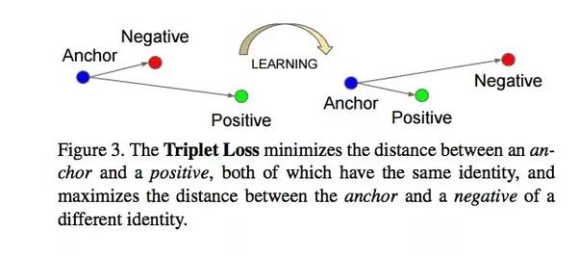
Triplet loss

Slide 8
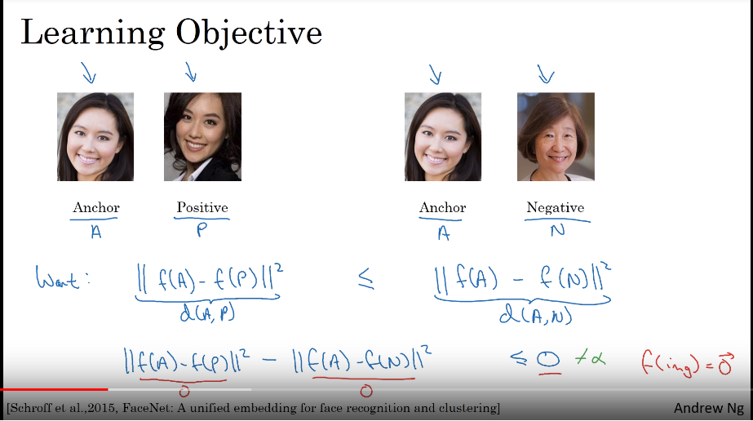
Giải thích triplet loss trong khóa deep learning của Prof Andrew Ng

Slide 9
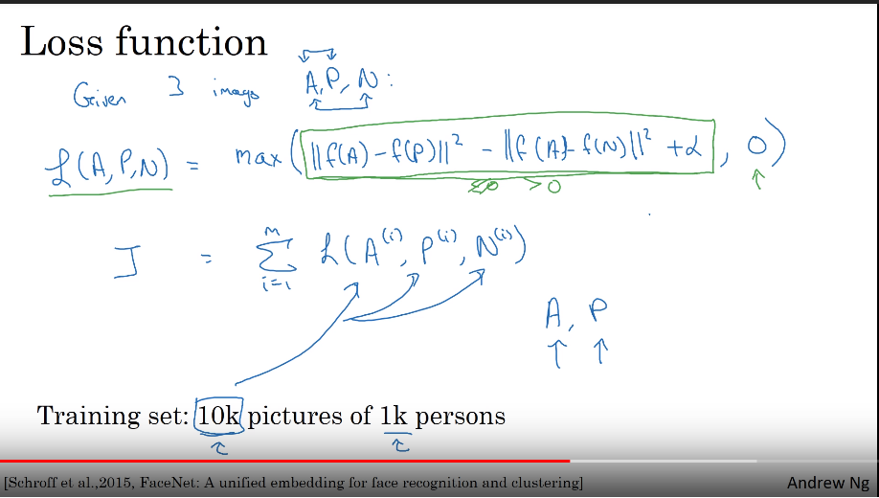

Slide 10
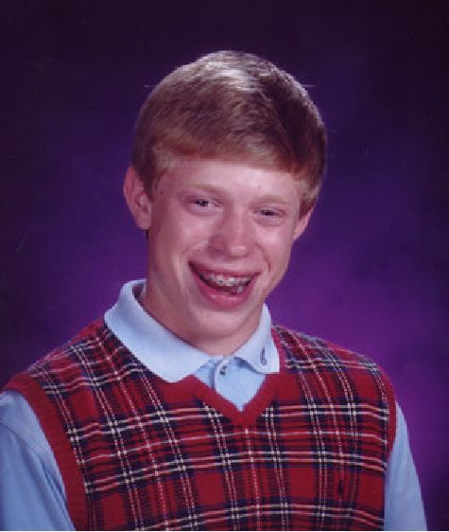
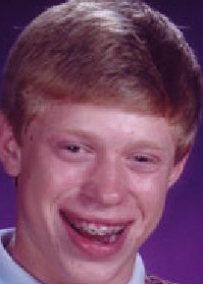

Phân tích pipeline nhận dạng:
Hình gốc
Face detection
Align và resize
Normalize lại hình

Slide 11
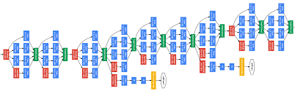
Embedded vector
Hình đã normalize
Inception v1
SVM,kNN,...

Slide 12
Một số phương pháp tiếp cận khác gần đây
SphereFace sử dụng hàm loss softmax cải biến để thực hiện cluster lại các vector
ArcFace cũng giống vậy.
Gần đây có một bài báo về sử dụng mobilenet (CNN cỡ nhỏ) trong face recognition

Slide 13
Chương 2: Giao thức HTTP và thư viện Flask Python
Giao thức HTTP:
Http (HyperText Transfer Protocol) là giao thức truyền tải siêu văn bản được sử dụng trong www dùng để truyền tải dữ liệu giữa Web server đến các trình duyệt Web và ngược lại. [5]
HTTP sử dụng các request như GET, POST, HEAD, PUT,.. . để thực hiện truyền thông tin

Slide 14
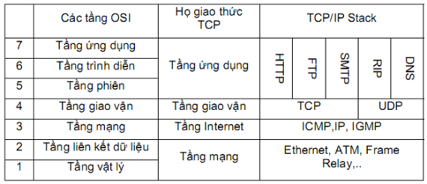
So sánh mô hình TCP/IP và mô hình OSI

Slide 15

Thư viện Flask
Flask là một web frameworks, nó thuộc loại micro-framework được xây dựng bằng ngôn ngữ lập trình Python.
Đặc điểm của thư viện Flask là đơn giản, rất dễ hiểu và dễ sử dụng.

Slide 16
Tạo webservice đơn giản với Flask
from flask import Flask # Gọi thư viện Flask
app = Flask(__name__) # Tạo đối tượng Flask để tạo web service
@app.route('/') # Quy định URL (Uniform Resource Locator) là localhost/ sẽ do hàm hello_world quản lý
def hello_world(): # Ta có thể chọn đường dẫn cũng như giao thức (POST hay GET)
return 'Hello, World!' # Trả lời lại request của user
if __name__ == '__main__': # Hàm main để thực chạy app
app.run()

Slide 17
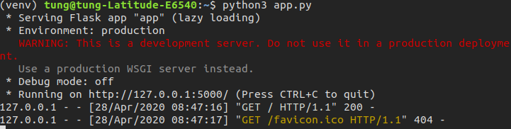
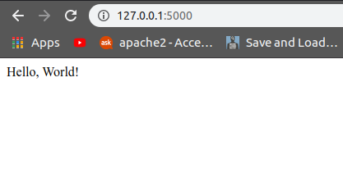
Tạo một web service đơn giản với Flask

Slide 18
Chương 3: Hệ quản trị dữ liệu MySQL:
+ SQL là viết tắt của Structured Query Language là ngôn ngữ truy vấn có cấu trúc. Nó là một ngôn ngữ, là tập hợp các lệnh để tương tác với cơ sở dữ liệu. Dùng để lưu trữ, thao tác và truy xuất dữ liệu được lưu trữ trong một cơ sở dữ liệu quan hệ. [6]
+ SQL giúp giúp quản lý hiệu quả và truy vấn thông tin nhanh hơn, giúp bảo trì, bảo mật thông tin dễ dàng hơn.
+ SQL quản lý data thành từng bảng (table)

Slide 19
Ví dụ về SQL
Ví dụ tạo Table SQL:
CREATE TABLE if not exists Student (id INT AUTO_INCREMENT PRIMARY KEY, name VARCHAR(255), address VARCHAR(255), time VARCHAR(255))
Để chọn một dữ liệu ta dùng câu lệnh SELECT:
SELECT * FROM Checkin JOIN Student USING(name)

Slide 20
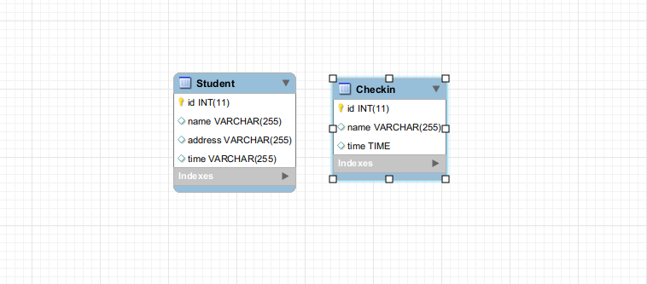
Ví dụ về mô hình database được sử dụng

Slide 21
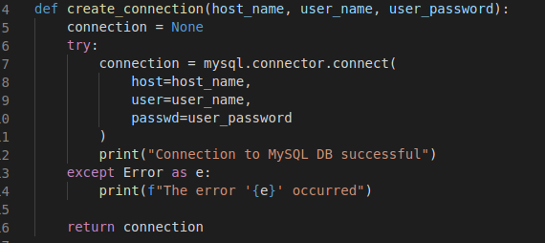
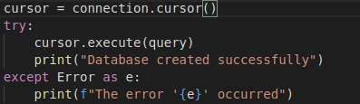
Để kết nối Python và MySQL

Slide 22
Yêu cầu của hệ thống:
Các chức năng cần thực hiện:
+ Thực hiện được việc nhận diện gương mặt với độ chính xác cao, ổn định (~ 80%) các gương mặt được nhận diện chính xác.
+ Ứng dụng server chạy ổn định, thời gian xử lý nhanh, ổn định.
+ Ứng dụng điểm danh trên PC có giao diện đơn giản, dễ sử dụng. Ứng dụng có thể lưu lại thông tin về các lần điểm danh, thời gian điểm danh theo ngày.

Slide 23
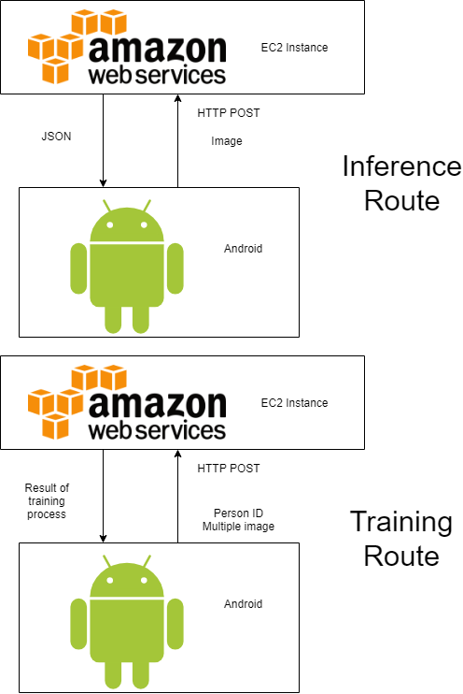
Sơ đồ khối hệ thống

Slide 24
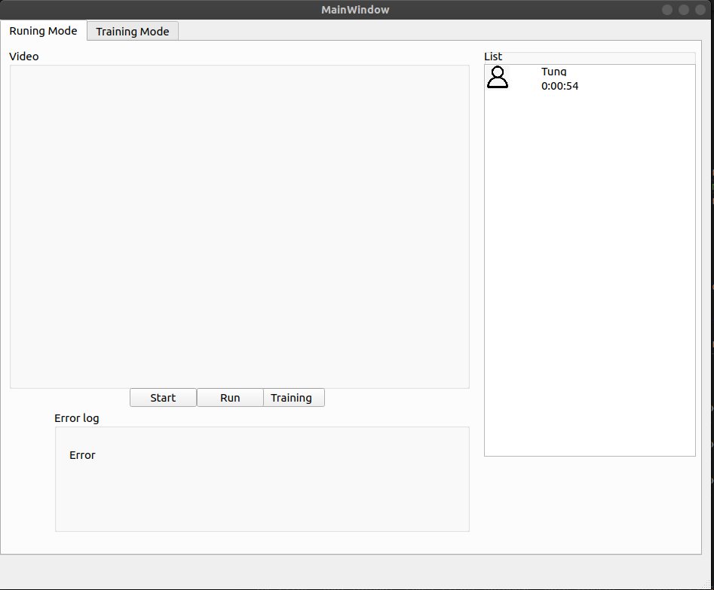
Giao diện người dùng

Slide 25
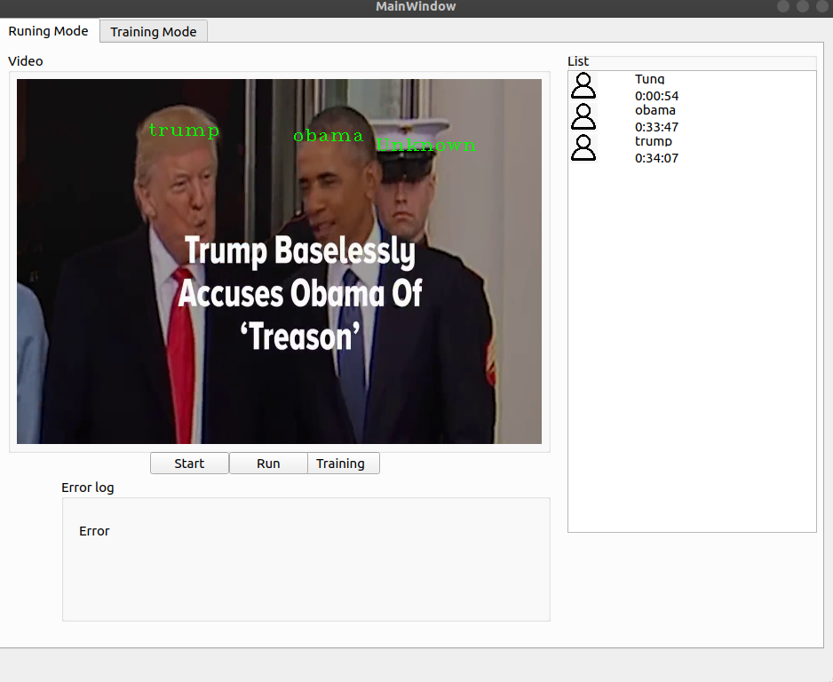
Kết quả:

Slide 26
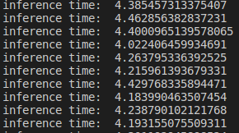
Đánh giá tốc độ xử lý
Trong trường hợp không detect được gương mặt thì thuật toán tương đương với thuật toán face detection với MTCNN, số fps trong 10 frame liên tiếp như sau:
=> Thời gian chạy thụât toán MTCNN trung bình là khoảng 1/(4.2) = 0.238s.

Slide 27
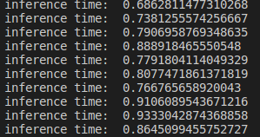
Đánh giá tốc độ xử lý khi có gương mặt
=> Thời gian chạy này bao gồm thời gian detect face, thời gian chạy CNN và thời gian chạy SVM để phân loại từng gương mặt. Số fps xấp xỉ 0.9
=> Thời gian xử lý phần này là 1/0.9 = 1.11s
Như vậy thời gian xử lý CNN và SVM là 1.11 – 0.238 = 0.872 s
Tuy nhiên có thể nhận xét là thời gian chạy CNN đóng vai trò chủ yếu trong việc thực thi chương trình.

Slide 28
Đánh giá độ chính xác
Do bài toán nhận diện gương mặt bao gồm khá nhiều bước phức tạp, em chỉ có thể thực hiện đo đạc độ chính xác trên 100 hình nhận diện của bản thân như sau:
Lần thử | Số frame phát hiện được guơng mặt | Số frame nhận diện được guơng mặt
1 | 77 | 77
2 | 90 | 89
3 | 98 | 97

Slide 29
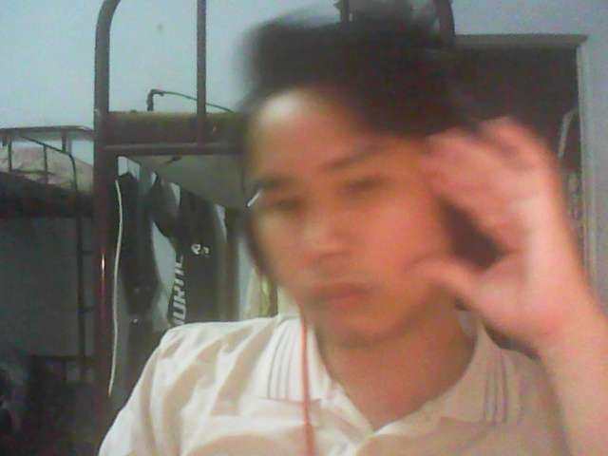
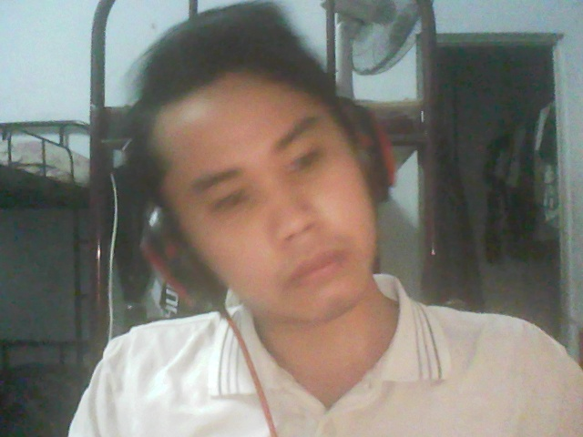
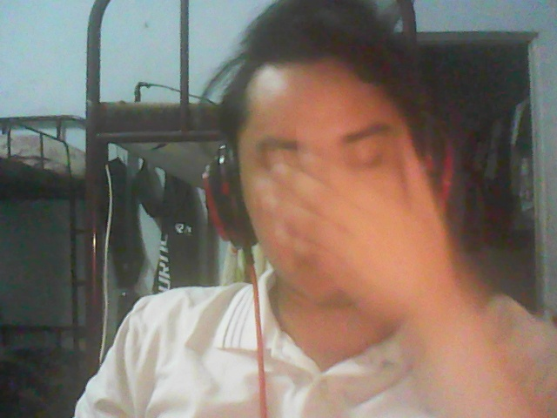
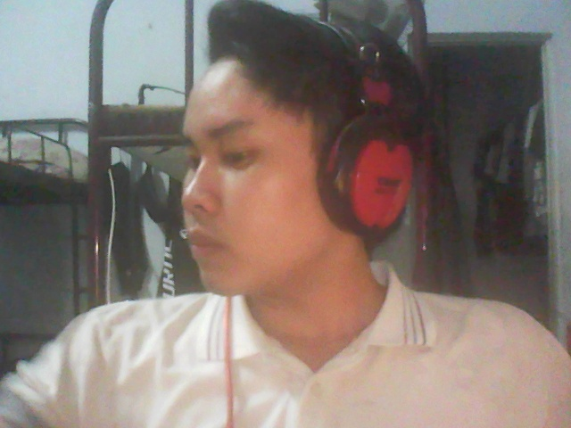
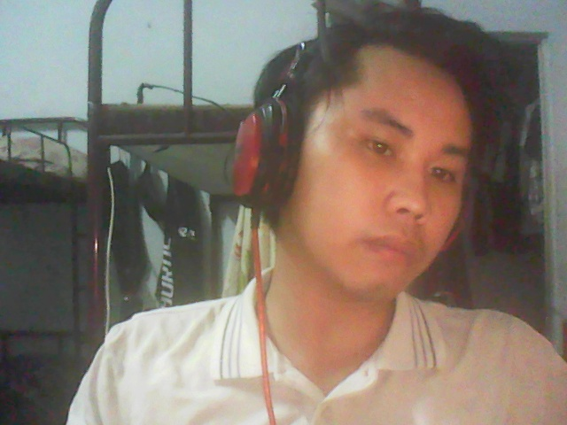
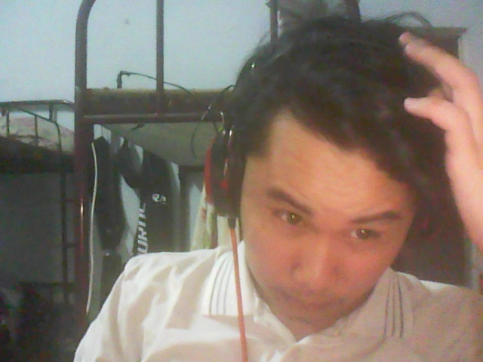
Một số case sai

Slide 30
Phân tích ưu nhược điểm
Ưu điểm:
Phần mềm thực hiện được các chức năng yêu cầu (nhận diện gương mặt, điểm danh, lưu vào CSDL, có GUI để chạy trên PC)
Nhược điểm:
Do giới hạn của phần cứng, kết quả thực hiện nhận diện gương mặt còn khá chậm
Phương pháp lấy mẫu data để train còn thiếu sót các trường hợp khó. các góc của gương mặt
Giao diện đồ họa (GUI) còn khá sơ sài, thiếu các chức năng tra cứu CSDL người dùng.

Slide 31
Hướng phát triển
Các hướng phát triển cho đề tài:
+ Sử dụng phần cứng tốt hơn (GPU) để tăng hiệu quả nhận diện gương mặt.
+ Chỉnh sửa giao diện người dùng đẹp hơn, chuyên nghiệp hơn.
+ Thực hiện các bước lấy data training tốt hơn để đạt độ chính xác cao hơn.

Slide 32
Tham khảo
Facenet: https://arxiv.org/pdf/1503.03832.pdf
In Defense of the Triplet Loss for Person Re-Identification: https://arxiv.org/pdf/1703.07737.pdf
SphereFace: https://arxiv.org/pdf/1704.08063.pdf
ArcFace: https://arxiv.org/pdf/1801.07698.pdf
MobileFaceNet: https://arxiv.org/ftp/arxiv/papers/1804/1804.07573.pdf

